Slide 1





«电路基础»课程总复习
电路基础
西北工业大学电子信息学院

Slide 2

第一章 电路基本概念与定律
一、电路及电路模型：
电路作用、分类、理想元件、理想电路模型
二、电路分析基本变量
定义、大小、单位；方向：关联参考方向
三、基尔霍夫定律
KCL、KVL内容、推广形式、物理意义
四、电路常用元件
无源元件（电阻、电感、电容）；
有源元件（理想电压源、理想电流源）；
受控源（VCCS、CCCS、VCVS、VCVS)
退出

Slide 3
第二章 电阻电路等效变换
一、等效及等效变换的概念
二、电源的连接及等效变换：
（理想电源；实际电源；实际电源间等效变换）
三、电阻的连接及等效变换：
（串联；并联；混联；星形连接与三角形连接及相互间等效变换）
四、单口网络及无源单口网络的等效变换
五、利用等效变换分析含受控源电路
（含受控源单口网络化简；含受控源简单电路分析）
退出

Slide 4
第三章 线性电路分析方法
一、网孔法：
待求量：网孔回路电流
二、节点法：
待求量：节点电位
依 据： KCL、VAR
适 用：线性电路
特 点：方程数目较少：
方程数=独立节点数
依 据： KVL、VAR
适 用：线性平面电路
特 点：方程数目较少:
方程数=内网孔数
三、支路法：
依据：KCL、KVL、VAR
适用：集中参数电路（线性、非线性；时变、时不变；具有耦合元件电路等）。
特点：待求量物理意义清楚、概念明确；方程数目多。适宜计算机辅助分析求解。
退出

Slide 5
第四章 线性电路基本定理
一、 叠加定理:
线性电路中任一条支路电流或电压等于各个独立电源单独作用时在该支路所产生的电流或电压的代数和。
二、齐次定理:
线性电路中，当所有激励增大K倍时，其响应也相应增大K倍。
三、替代定理:
在任意集中参数电路中， 若第k条支路的电压U_{k}和电流I_{k}已知，则该支路可用理想电压源U_{k}或理想电流源I_{k}或R_{k}= U_{k}/I_{k}电阻支路替代。
退出

Slide 6
四、等效电源定理:
线性含源单口网络对外作用可等效为一个理想电压源和电阻的串联组合。(戴维南定理)
线性含源单口网络对外作用可等效为一个理想电流源和电阻的并联组合。 (诺顿定理)
五、 最大功率传输定理:
一个实际电源模型（U_{o}、R_{o}）向负载R_{L}传输能量，当且仅当R_{L}= R_{o}时，才可获最大功率P_{m}。
六、互易定理:
在线性无源单激励电路中，激励与响应互换位置，响应不变。
退出

Slide 7
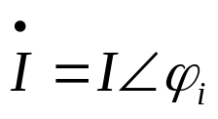
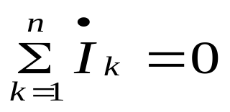
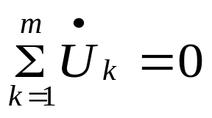
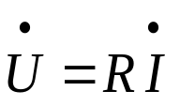
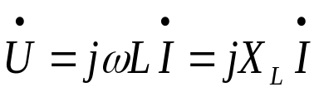
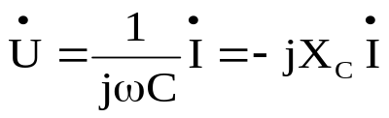
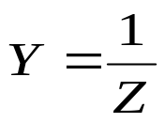
第五章 正弦稳态电路分析
1、 正弦量的时域与频域表示；相位差、有效值
i(t)=I_{m}cos(ωt+ϕ_{i})
2、 相量形式KCL和KVL
3、 正弦交流电路中电阻、电感、电容元件伏安关系
元件性质 | 电 阻 | 电 感 | 电 容
时域关系 | U=RI；ϕ=0 | U= ωL I；ϕ=90° | U=I/(ωC) ϕ=-90°
频域关系
4、 复阻抗、复导纳及等效变换：
退出

Slide 8
5、 正弦稳态电路分析：
1) 从时域电路模型转化为频域模型:
正弦电流、电压用相量表示；
无源支路用复阻抗表示。
2）选择适当的电路分析方法：
等效变换法（阻抗等效变换、电源等效变换） 网孔法、节点法、应用电路定理分析法等；
3）频域求解（复数运算）得到相量解；
4）频域解转化为时域解。
6、 正弦稳态电路功率：
1) p(t)、P、Q、S、cosϕ； 功率因数提高；
2） 最大功率传输：共轭匹配；等模匹配。
退出

Slide 9
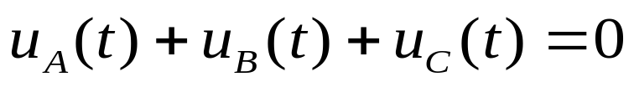
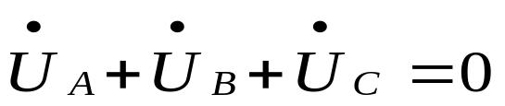
第六章 三相电路
1 三相电路基本概念
三相电源:
三相电路: Y-Y; Y-△; △-△; △ - Y;
端线(火线、相线)；中线（零线、地线）
线电压、相电压；线电流、相电流；
2、 对称三相电路的分析与计算
Y形电路的电流与电压； Δ形电路的电流与电压；
特 点：各相相互独立；互不影响。
分析法：取A相计算，递推其余二相。
退出

Slide 10
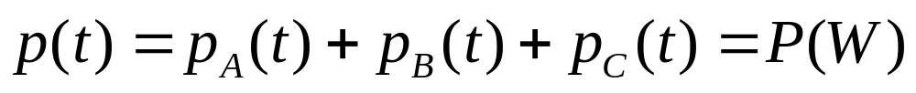
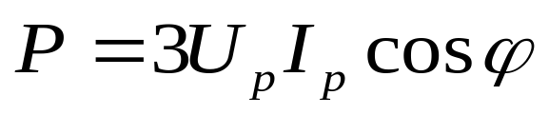
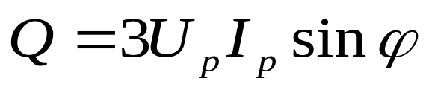
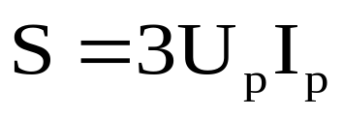
3、不平衡三相电路
Z_{N}=0: 负载电流不对称，但各相独立；互不影响。
Z_{N}≠0: 负载电流、电压不对称，各相牵制，彼此影响。
4、三相电路的功率
功率测量
1）三相四线供电系统:
单相测量，三相相加。
2）三相三线供电系统: 二瓦计法。
退出

Slide 11
第七章 耦合电感与理想变压器
一、基本概念：
耦合、互感、耦合系数、同名端、空心变压器、理想变压器、全耦合变压器等；
二、电路计算：
1、含互感元件电路分析计算：
（1）直接法：
列方程时不要漏掉互感电压；
注意同名端与互感电压的关系；
（2）去耦等效法：
去耦等效法条件、联接方式和参数计算。
退出

Slide 12
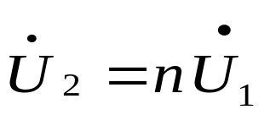
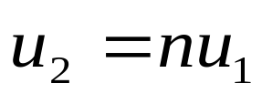
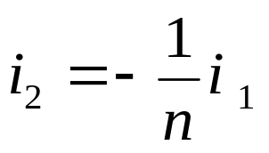
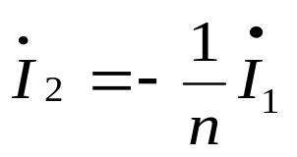
2、含变压器电路分析计算：
（1）含理想变压器电路
理想变压器理想化条件；电压、电流、阻抗变换关系：
（2）含全耦合变压器电路（等效电路法）
注意：应用戴维南定理时，内外电路应无耦合。
退出

Slide 13
第八章 谐振电路
一、串联谐振
谐振条件；谐振特性；
谐振参数：谐振频率、谐振阻抗、特征阻抗、品质因数：
频率特性：相对频率特性
Q对频率特性的影响：选择性、通频带
二、并联谐振
谐振条件；两种电路模型及等效变换；谐振特性；
谐振参数：谐振频率、谐振阻抗、特征阻抗、品质因数：
频率特性：相对频率特性
Q对频率特性的影响：选择性、通频带
并联电阻R_{i}对频率特性的影响
退出

Slide 14
第九章 非正弦周期电流电路
一、基本概念
非正弦周期信号的分解：直流分量，基波，高次谐波；
非正弦周期电量：平均值，有效值，平均功率
频谱：幅度频谱，相位频谱
*三相电路的高次谐波：正序对称组，负序对称组；零序组
二、电路分析
电路的分解
直流分量作用的电路：电感短路，电容开路
谐波分量作用的电路分析：相量法
时域叠加求电流、电压；
电流、电压有效值计算；电路有功功率的计算
退出

Slide 15
第十章 网络图论与网络方程
一、网络图论基本定义与概念
线性（拓扑图）与子图；有向图与无向图；连通图与非连通图；回路与基本回路；割集与基本割集；
二、图的矩阵描述：
节点关联矩阵A；回路关联矩阵B；割集关联矩阵C
三、网络拓扑基本分析方法
节点分析法； 基本回路分析法； 基本割集分析法
四、特勒根定理
退出

Slide 16
第十一章二端口网络
一、二端口网络基本概念
二端口定义；对称二端口、互易二端口；二端口等效网络
二、二端口网络的连接：
级联，串联，并联，串并联，并串联
三、二端口元件：
回转器，负阻抗变换器
四、二端口网络方程及参数
基本方程和参数：实验参数（开路短路参数）
五、传输特性参数：
特性阻抗；传输常数
六、网络函数
退出

Slide 17
第十二章 含运算放大器电路分析
一、 运算放大器概念
等效电路；理想运算放大器条件； “虚断”和“虚短”；简单运算电路
二、 含运算放大器电路分析
利用虚断、虚短概念与电路分析方法：节点法、回路法等
三、 运算放大器应用
实现受控源、回转器、负阻抗变换器
退出

Slide 18
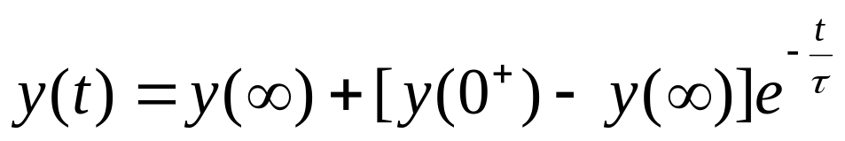
第十三章 一阶电路时域分析
一、基本概念
换路过程，时间常数；换路定律
二、电荷守恒定律；磁链守恒定律
三、响应分解：
零状态响应与零输入响应；自由分量与强制分量；暂态分量与稳态分量
四、一阶分析方法
经典法： RC、RL一阶电路响应求解
三要素法：
退出

Slide 19
第十四章 二阶电路
一、 RLC串联电路
零输入响应、零状态响应、全响应
三种状态：过阻尼、临界过阻尼、欠阻尼
电路结构参数与三种状态关系
二、 RLC并联电路
零输入响应、零状态响应、全响应
三种状态：过阻尼、临界过阻尼、欠阻尼
电路结构参数与三种状态关系
退出

Slide 20
第十五章 非线性电阻电路
一、非线性电阻电路基本概念
非线性电阻分类、非线性电阻电路特点、
静态电阻和动态电阻
二、基本方法
简单电路分析发法：直流图解法； 交流小信号法
线性化分析法： 条件线性化法； 分段线性化法
计算机辅助分析法：牛顿—拉夫逊法； 友网络法
退出

